Slide 1
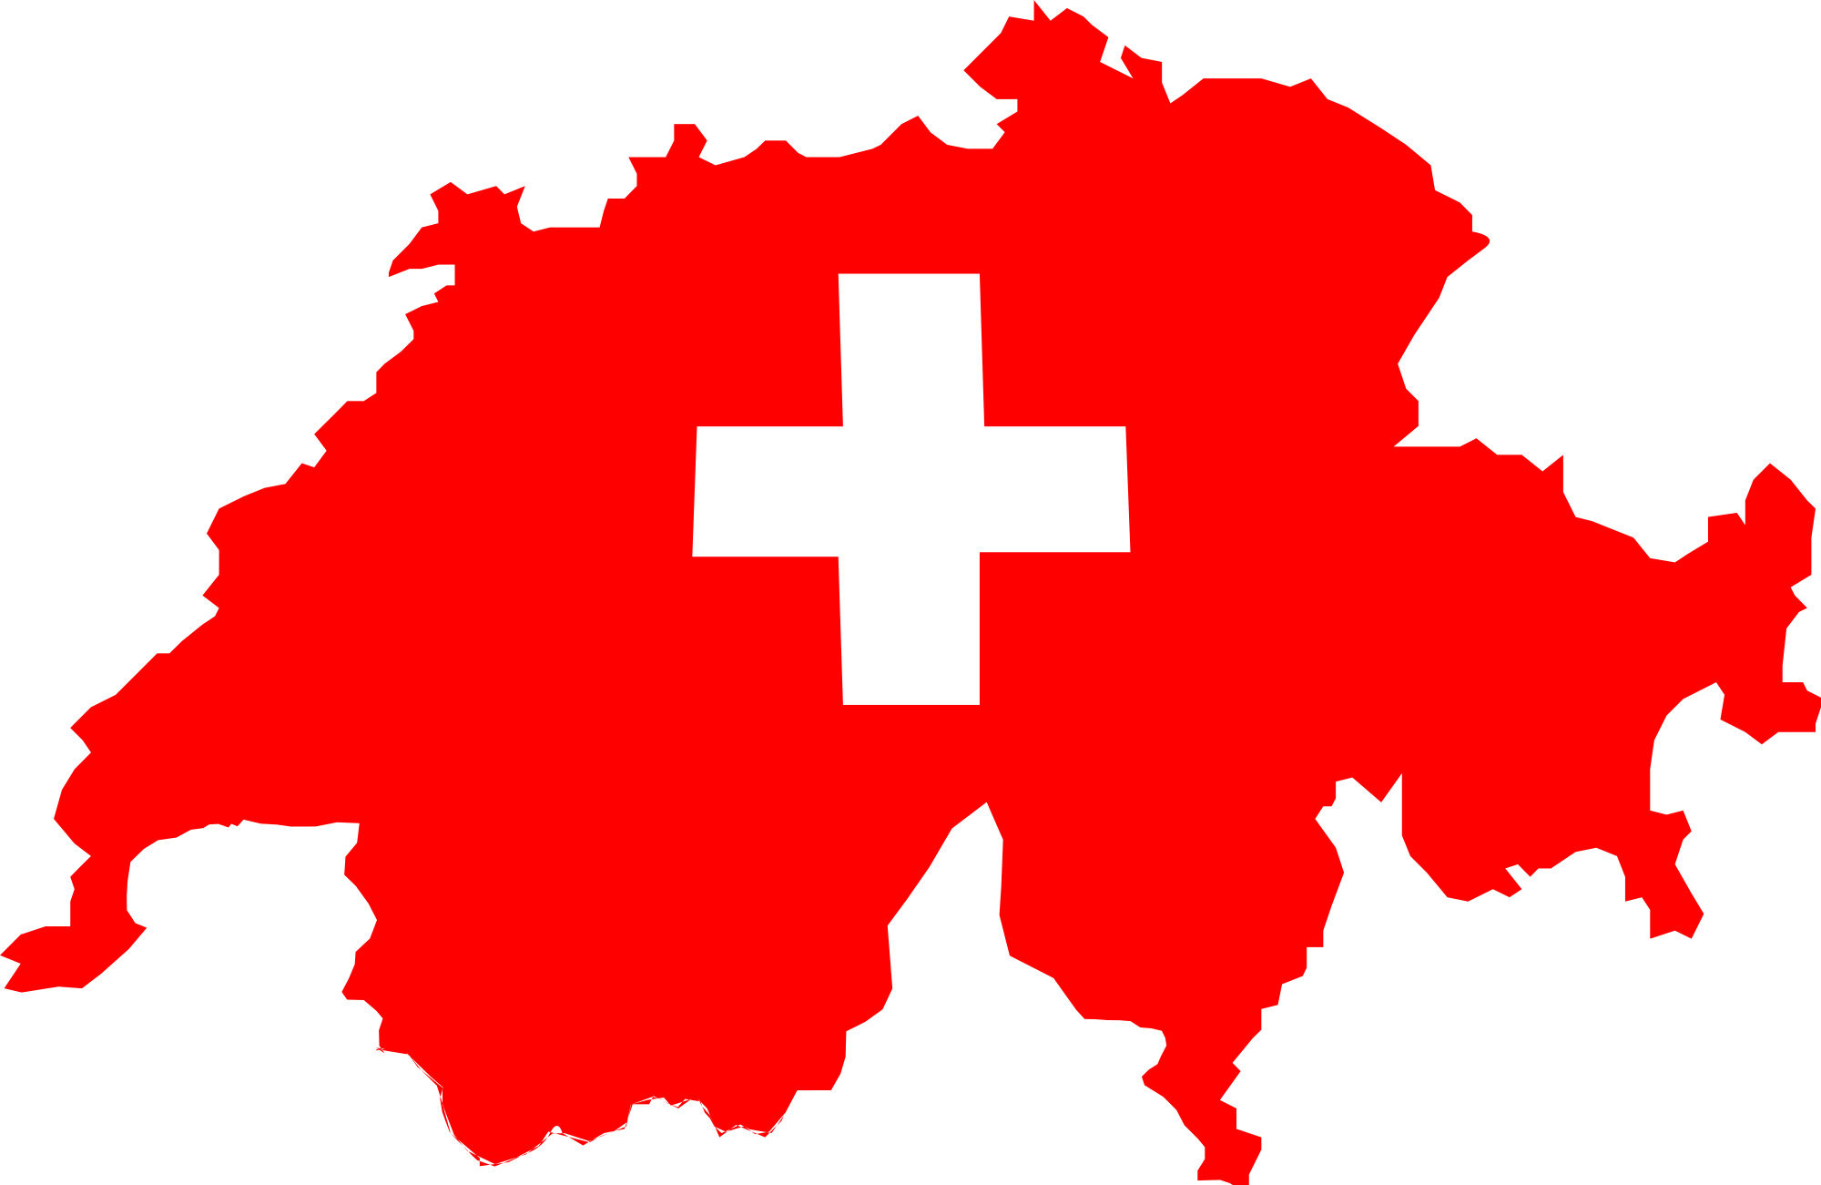
DIE SCHWEIZ

Slide 2
Grundlegende Informationen
Hauptstadt : Bern
Die Sprachen sind Deutsch, Französisch,Italienisch und Rätoromanisch
Bevölkerung: 8 Millionen

Slide 3
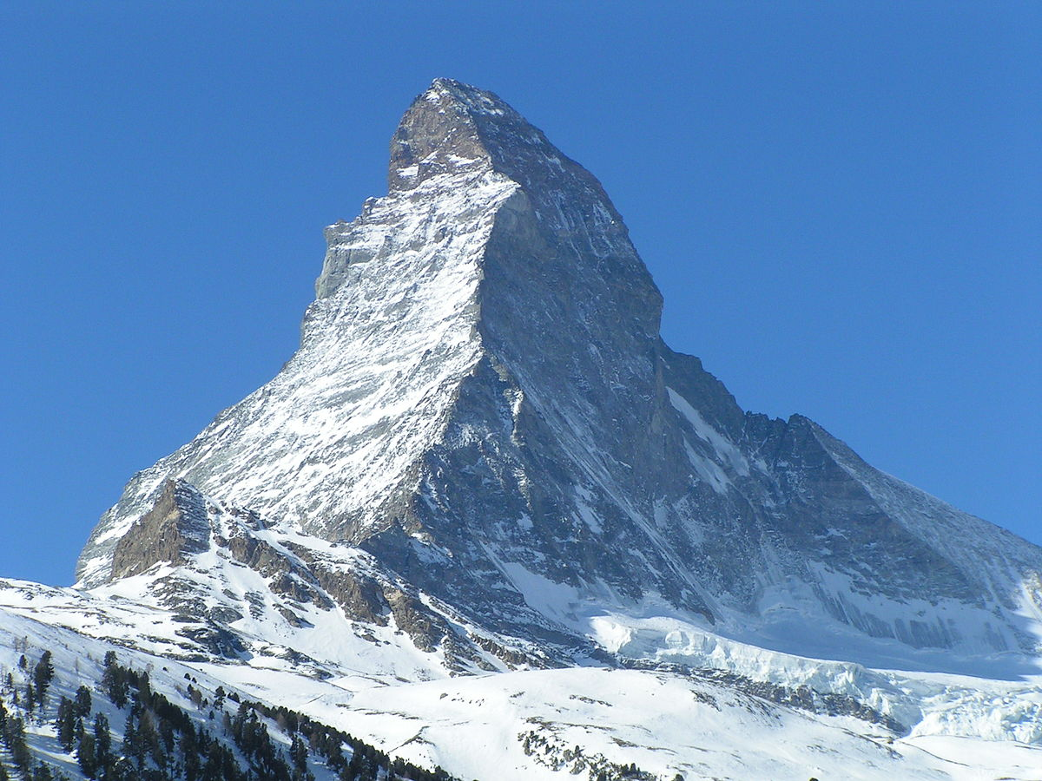
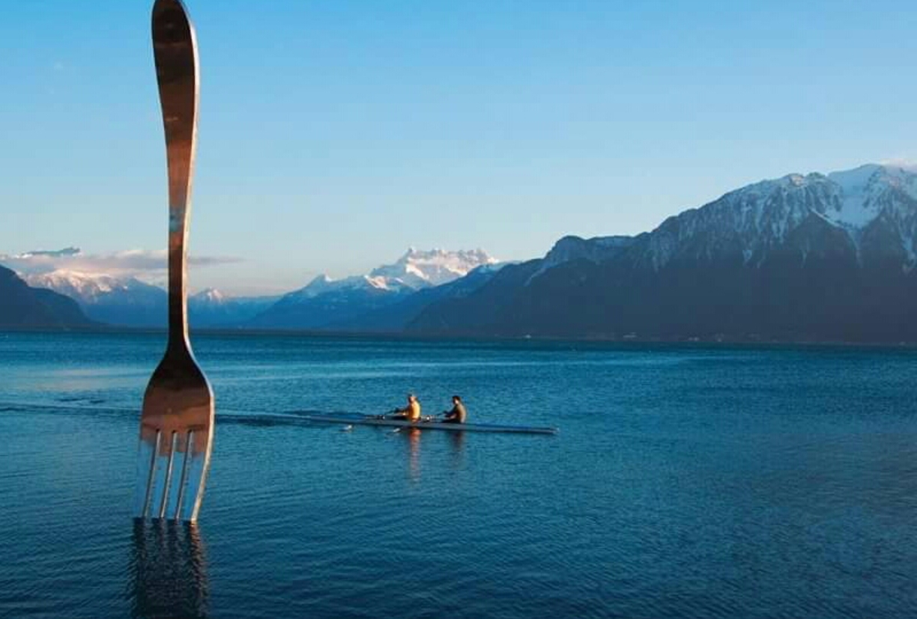
Wunderschöne Landschaften
Der Berg in den Alpen…
Lac Leman…

Slide 4
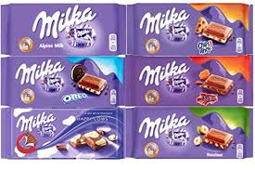
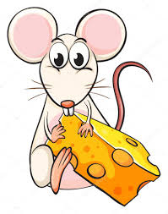
gute lebensmittel
Schokoladenmarke Z.B Milka
Käse

Slide 5
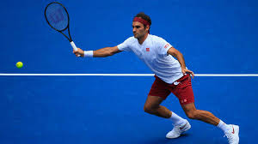
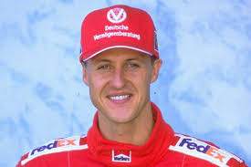
Bekannteste Sportler
Federer
Schumacher

Slide 6
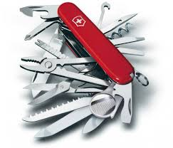
Schweizer Qualität…
Schweizer Messer

